Slide 1
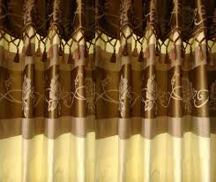

মাল্টিমিডিয়া শ্রেণিকক্ষে স্বাগত জানাচ্ছি – আমি – মোঃ তাজুল ইসলাম প্রধান শিক্ষক মালদহ স.প্রা.বিদ্যালয় নবাবগঞ্জ , দিনাজপুর । মোবাইল ফোন নং-০১৭৫৭৬৪৮৪৪৯
শুভেচ্ছা
বিনিময়

Slide 2

রোমান সংখ্যা – IX (নয়)
এখন হলো S
IX (ছয়)
ইংরেজি সংখ্যা –
9
(Nine)
6 ( Six)
উল্টিয়ে দেই ,হলো -

Slide 3
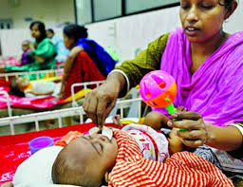
শিশুটি অসুস্থ , হাসপাতালে । শিশুটির কী ধরনের রোগ হতে পারে ?
ডায়রিয়া!
কলেরা!!
পানিবাহিত রোগ !!!
হ্যাঁ, এটিকে পানিবাহিত রোগ বলা যায়।

Slide 4

আজকের পাঠ - পানিবাহিত রোগ ।
বিষয় – প্রাথমিক বিজ্ঞান শ্রেণি – ৪র্থ অধ্যায় – ৫ পাঠ – স্বাস্থ্যবিধি পাঠ্যাংশ – পানিবাহিত রোগ সময় – ৪০ মিনিট ।
শিখন ফল –
৯. ২. ১ পানিবাহিত রোগের ক্ষতিকর প্রভাব বর্ণনা করতে পারবে ।

Slide 5

পানিবাহিত রোগ – জীবাণূ দ্বারা দূষিত পানির মাধ্যমে যে সকল রোগ ছড়ায় তাদেরকে পানিবাহিত রোগ বলে।
মানুষ বা প্রাণীর মলমূত্র দ্বারা অনেক সময় পানি দূষিত হয়। মলমূত্রে রয়েছে জীবাণূ । যেমন –ব্যাকটেরিয়া । দৈনন্দিন বিভিন্ন কাজে দূষিত পানি ব্যবহার করলে আমরা পানিবাহিত রোগে আক্রান্ত হই । এসকল রোগ খুব সহজেই মানুষের মাঝে ছড়ায় ।
দূষিত পানি বিভিন্ন ধরনের রোগ সৃষ্টি করতে পারে। যেমন-ডায়রিয়া কলেরা, আমাশয়,জন্ডিস এবং টাইফয়েড । এসকল রোগ পাতলা পায়খানা,বমি,জ্বর ও পেটব্যথা সহ নানা সমস্যা সৃষ্টি করে। এমনকি এসব রোগ অনেক সময় রোগীর মৃত্যুও ঘটায় ।

Slide 6
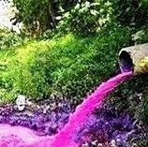
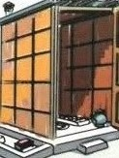
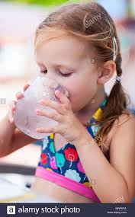
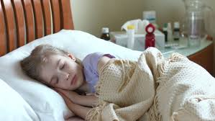
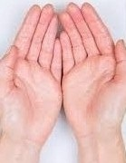
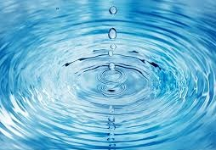
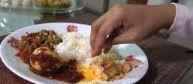
দূষিত পানির মাধ্যমে আমাদের শরীরে জীবাণুর বিস্তার --
পান করা
স্পর্শ করা
খাদ্য তৈরি ও খাবার সময়

Slide 7
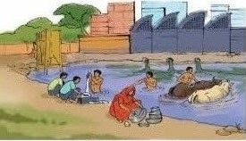
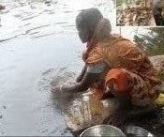
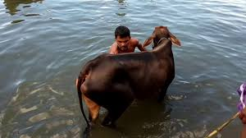
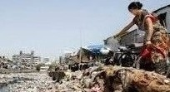
সকল দলের কাজ – উপরের চিত্রের সহায়তায় - পানি দূষণের কারণসমূহের একটি তালিকা তৈরি কর।
শাপলা দল পলাশ দল শিমুল দল জবা দল

Slide 8
সহপাঠীদের সাথে আলোচনা করে দূষিত পানি কীভাবে আমাদের শরীরে প্রবেশ করে তার একটি প্রবাহ চিত্র তৈরি কর।
আমাদের শরীর

Slide 9
শূন্যস্থান পূরণ কর -
উত্তর মিলিয়ে দেখ -
জীবাণু
দ্বারা দূষিত পানির মাধ্যমে পানিবাহিত রোগ ছড়ায়। কলেরা, আমাশয় এবং টাইফয়েড রোগ । ৩) পানিবাহিত রোগ খুব সহজেই মাঝে ছড়িয়ে পড়ে।
পানিবাহিত
মানুষের
সংক্ষেপে উত্তর দাও -
১) পানিবাহিত ৩টি রোগের নাম লেখ । ২) কখন অবশ্যই আমাদের হাত ধুতে হবে ?

Slide 10
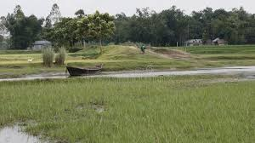
বাড়ির কাজ
পানিদূষণ রোধকল্পে তোমার এলাকার জনগণকে কীভাবে সচেতন করা যায়- তার একটি তালিকা তৈরি কর ।

Slide 11

ধন্য
B দা য়
বাদ

